Slide 1

МОНГОЛ УЛСЫН ШИНЖЛЭХ УХААН ТЕХНОЛОГИЙН ИХ СУРГУУЛЬ МЭДЭЭЛЭЛ, ХОЛБООНЫ ТЕХНОЛОГИЙН СУРГУУЛЬ
Зөвлөх багшийн модул
Гүйцэтгэсэн : Х.Даариймаа /B150920011/

Slide 2
Зорилго
Энэхүү системийн зорилго нь хэрэглэгчийн хийх ажлын жагсаалтыг илүү эмх цэгцтэй, хялбар байдлаар гаргах, бусад хүмүүстэй ажлаа хувааж хийх боломжийг олгох цахим хуудасны системийг хөгжүүлэх явдал юм. Их сургуулийн Зөвлөх багшийн систем нь оюутан бүртгэх, дүнгийн мэдээлэл харах , төлөвлөгөө гаргах зэрэг нь хүндрэлтэй байдаг тул энэ үйл ажиллагаануудыг хялбарчлах зорилготой юм.
2

Slide 3
Хэрэглэгчийн функциональ шаардлага
Багш
Ангидаа оюутан нэмэх
Ангиас оюутанг гаргах
Оюутаны жагсаалт харах
Эцэг эхийн жагсаалт харах
Хичээлийн төлөвлөгөө харах
Бүлгэм үүсгэх
Бүлгэмд оюутан нэмэх
Бүлгэмээс оюутан хасах
Чат үүсгэх
Чатанд оюутан нэмэх
Чатнаас оюутан хасах
Эцэг эх
Хүсэлт илгээнэ
Хүүхдийнхаа дүнг харна
Оюутан
Оюутан бүртгэл илгээх
Дүнгийн мэдээлэл харах

Slide 4
Хэрэглэгчийн функциональ бус шаардлага
Ашиглахад хялбар энгийн ойлгомжтой байх
Бүх төрлийн төхөөрөмжид тохиромжтой хэлбэрээр харагддаг байна.
4

Slide 5
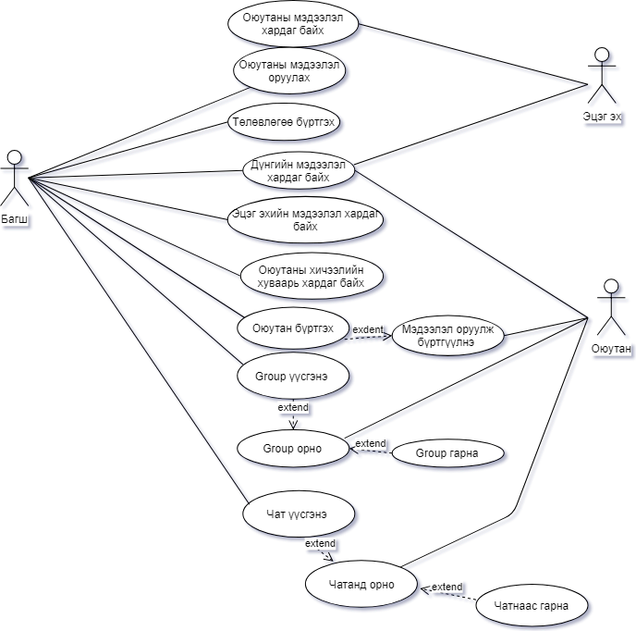
UseCase
5

Slide 6
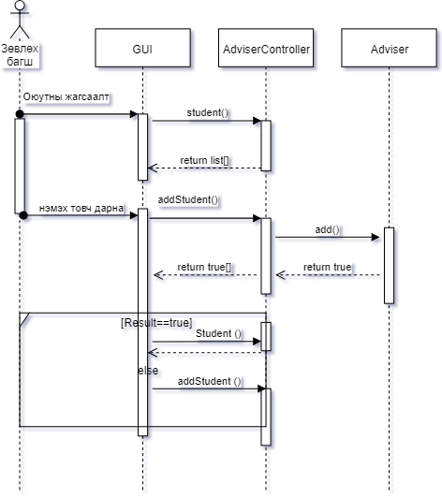

Slide 7
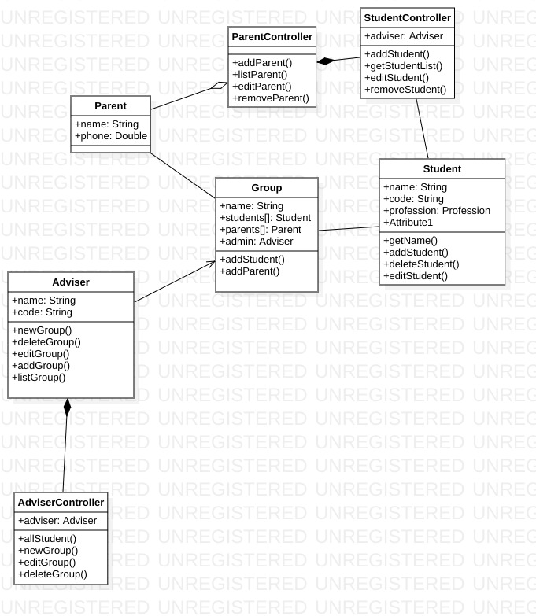

Slide 8
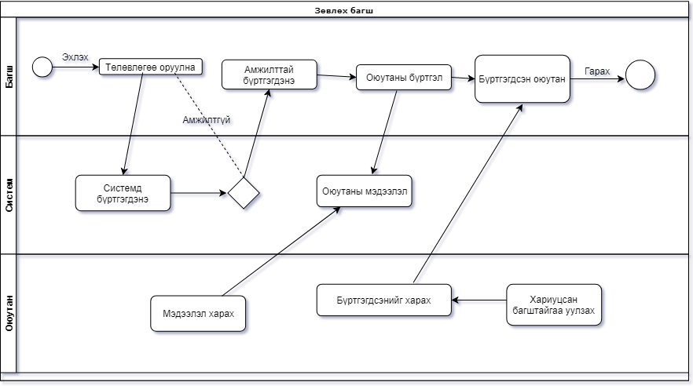

Slide 9
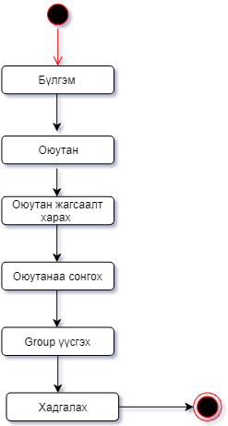
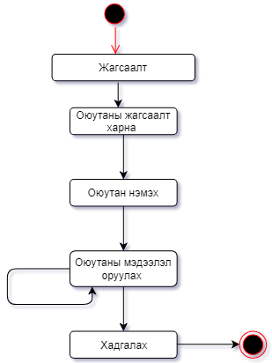
Activity диаграм
9

Slide 10
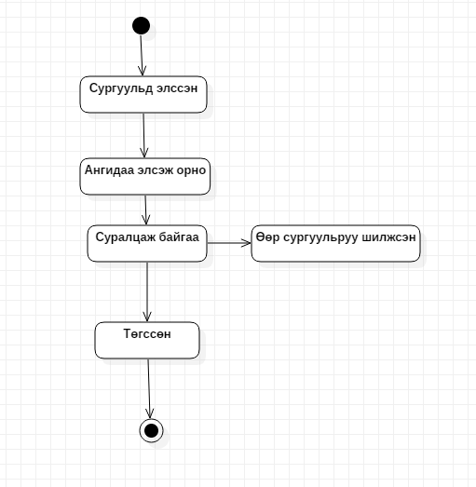
Ажлын төлөв шилжилтийн диаграм
10

Slide 11
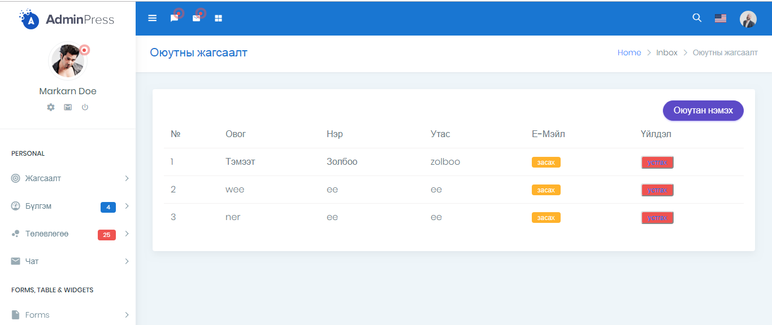
Дэлгэцийн зохиомж (Үндсэн)
11

Slide 12
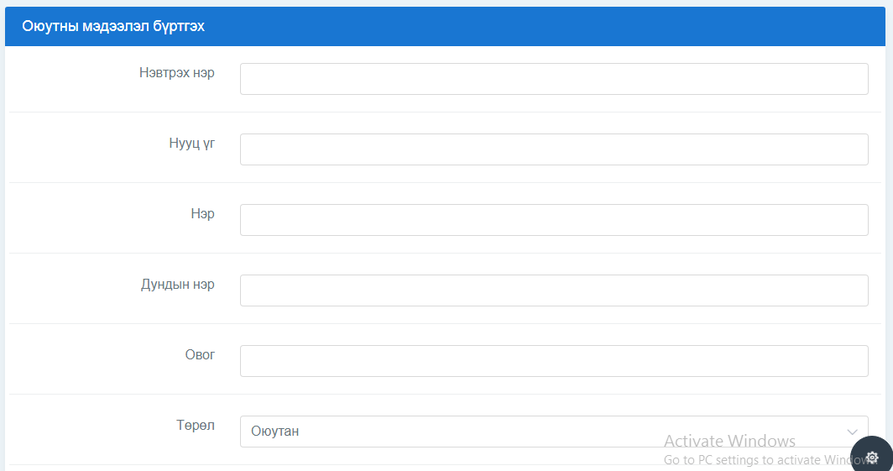
Дэлгэцийн зохиомж (Оюутан нэмэх нэмэх)
12

Slide 13
Дүгнэлт
Мөн цаашлаад уг системийг илүү өргөжүүлснээр ойрын хугацаанд хийгдэх ажлыг сануулж өгдөг мэдэгдлийг нэмж хийж өгснөөр хийх ажлаа марталгүй хийхэд туслах олон олон боломжуудыг нэмэн өргөжүүлэх боломжтой.
13

Slide 14
Анхаарал тавьсанд
баярлалаа
14

